Slide 1

Speciální vzdělávací potřeby v matematice
Jana veseláková
Katedra matematiky

Slide 2
e-mail: jana.veselakova@mail.muni.cz
konzultační hodiny: úterý 9:00 – 9:50

Slide 3
6 seminářů
úterý 14:00 – 17:50
poslední seminář 21.3.2023 (zkrácený semestr)

Slide 4
POŽADAVKY K PŘEDMĚTU
Požadavky k ukončení předmětu:
2 úkoly, termín: konec semestru JS 2023
maximálně 2 neomluvená absence na seminářích v průběhu semestru (70 % docházka)

Slide 5
Dotazy?

Slide 6
Proč jste si zvolili tento předmět?
Jaké jsou Vaše zkušenosti se žáky se SVP?
Jaká jsou Vaše očekávání předmětu? (Jaká téma Vás zajímají?)

Slide 7

OSNOVA
3. DYSKALKULIE A JEJÍ KLASIFIKACE
7. GRADOVANÉ ÚLOHY, ŘEŠENÍ ÚLOH NADANÝMI ŽÁKY
1. MATEMATICKÁ SCHOPNOST, DÍLČÍ FUNKCE
7. DIDAKTICKÉ POMŮCKY, MONTESSORI POMŮCKY
8. NADANÍ ŽÁCI
5. ŽÁK SE SPECIÁLNÍMI VZDĚLÁVACÍMI POTŘEBAMI, VZDĚLÁVÁNÍ ŽÁKŮ SE SVP
PODPŮRNÁ OPATŘENÍ, INDIVIDUÁLNÍ VZDĚLÁVACÍ PLÁN
4. REEDUKACE DYSKALKULIE
6. HODNOCENÍ ŽÁKŮ SE SVP, KOMUNIKACE V MATEMATICE
8. PREZENTACE ÚKOLŮ DO SEMINÁŘE
2. SPECIFICKÉ PORUCHY UČENÍ A JEJICH VLIV NA ÚSPĚŠNOST ŽÁKŮ V MATEMATICE

Slide 8
Literatura
BLAŽKOVÁ, Růžena. Didaktika matematiky se zaměřením na specifické poruchy učení. Brno: Masarykova univerzita, 2017. Matematika a didaktika matematiky. ISBN 978-80-210-8673-9.

Slide 9
Proč speciální vzdělávací potřeby ve Vašem studiu?
Snaha pomoci dětem, pokud pomoc potřebují (vlastní děti, děti příbuzných, známých)
Možnost fundovaně poradit, s přehledem a znalostí problému
Seznámit se s projevy a příčinami problémů dětí v matematice a s možnostmi jejich nápravy (Blažková,2013)

Slide 10
Matematická schopnost
„schopnost (ability) je soubor předpokladů nutných k úspěšnému vykonávání určité činnosti, dovednosti, vyvíjí se na základě vloh,
a to učením“ (Hartl et al., 2004)
matematická schopnost „schopnost řešit matematické úlohy, jaké se dávají ve škole“ (Meinander, 1943, cit in Košč, 1972)

Slide 11
DÍLČÍ FUNKCE MATEMATICKÉ SCHOPNOSTI
funkce percepční (smyslové vnímání)
funkce kognitivní (poznávací)
funkce motorické (pohybové)

Slide 12
PERCEPČNÍ
FUNKCE
(vnímání)
ZRAKOVÉ VNÍMÁNÍ (vizuální)
SLUCHOVÉ VNÍMÁNÍ (auditivní)

Slide 13
Percepční funkce (vnímání)
Zrakové vnímání (vizuální percepce)
orientace v prostoru
pravolevá orientace
zrakové rozlišování (diferenciace)
zraková analýza a syntéza
zraková paměť
vizuální postřeh

Slide 14
PERCEPČNÍ FUNKCE (VNÍMÁNÍ)
Sluchové vnímání (auditivní percepce)
sluchová analýza a syntéza
sluchové rozlišování (diferenciace)
vnímání a reprodukce rytmu
sluchová paměť

Slide 15
PERCEPČNÍ FUNKCE (VNÍMÁNÍ)
Zrakové vnímání
zkreslení tvarů a číslic
záměna podobných tvarů 6 a 9, 3 a 8
nerozlišuje podobné tvary a drobné rozdíly (problémy s geometrií)
špatně odhaduje vzdálenosti
deficit ve zrakovém vnímání mají zejména žáci s dyslexií a dále i žáci s dyskalkulií a s dysortografií
U žáků s dyskalkulií bývá přítomna především porucha pravolevé a prostorové orientace.

Slide 16
DEFICIT DÍLČÍ FUNKCE ZRAKOVÉHO VNÍMÁNÍ
Orientace v prostoru
obtíže při orientaci na stránce
žák se obtížně orientuje v makro – i mikro – prostoru (nahoře – dole, vpředu – vzadu,
první – poslední)
posuny v řazení číslic v čísle (přehazování číslic v čísle),
posuny při písemném sčítání, odčítání atd. pod sebou
obtíže při orientaci na číselné ose
obtíže v zápisech slovních úloh
obtíže při odhadu vzdáleností

Slide 17
DEFICIT DÍLČÍ FUNKCE ZRAKOVÉHO VNÍMÁNÍ
snížená schopnost definovat postavení prvků v řadě, uspořádat prvky podle kritérií
obtíže při orientaci v čase (na časové ose)
obtíže při řešení rovnic
obtíže při zápisu vzorců
obtíže při orientaci v souřadnicích (v grafu)
obtíže v pochopení znázornění prostorové situace v rovině pomocí některého ze zobrazení (např. volného rovnoběžného promítání) na obrázku

Slide 18
DEFICIT DÍLČÍ FUNKCE ZRAKOVÉHO VNÍMÁNÍ
Pravolevá orientace
žáci píší stranově obráceně některé číslice např. 1, 3
dochází např. k záměnám pořadí číslic v čísle (86 – 68)
obtíže při zápisu víceciferných čísel
obtíže při orientaci na číselné ose, v chápání vztahů na číselné ose
obtíže v geometrii (např. při práci s osovou a středovou souměrností)
obtíže při orientaci v grafu

Slide 19
DEFICIT DÍLČÍ FUNKCE ZRAKOVÉHO VNÍMÁNÍ
Zrakové rozlišování
obtíže při rozlišování vnějších vztahů – barvy, velikosti a tvaru
obtíže při rozlišování figury a pozadí
obtíže při rozlišování podobných a stranově obrácených tvarů
žáci zaměňují tvarově podobné číslice (např. 3 – 8, 4 – 7)

Slide 20
DEFICIT DÍLČÍ FUNKCE ZRAKOVÉHO VNÍMÁNÍ
žáci zaměňují číslice stranově obrácené podle roviny horizontální (6 – 9) – statická inverze
žáci zaměňují (přesmykují) pořadí číslic v čísle (24 – 42) –kinetická inverze
obtíže při rozlišování geometrických tvarů (žák je neroztřídí podle tvaru ani velikosti)
obtíže při rozlišování operačních znaků a matematických úkonů (např. větší – menší)

Slide 21
DEFICIT DÍLČÍ FUNKCE ZRAKOVÉHO VNÍMÁNÍ
Zraková analýza a syntéza
obtíže se čtením (dítě musí být schopno slovo skládat z písmen a rozkládat na písmena)
neschopnost číst matematické symboly (číslice, čísla, znaky pro porovnávání, znaky operací)
obtíže při čtení víceciferných čísel
obtíže při čtení matematických znaků
obtíže v psaní formou diktátu, přepisu a opisu (neschopnost psát matematické znaky diktátem nebo přepisem)

Slide 22
DEFICIT DÍLČÍ FUNKCE ZRAKOVÉHO VNÍMÁNÍ
Zraková paměť
obtíže při zapamatování si a vybavování si jednotlivých číslic
obtíže při zapamatování si čteného a následné reprodukci
obtíže při čtení (zraková paměť je důležitá pro čtení z hlediska schopnosti vnímat znak či písmeno a podržet je po určitou dobu v paměti)
obtíže při učení (dítě si nedokáže vybavit z paměti, co bylo napsáno v sešitě, co v učebnici, který obrázek doprovázel text, co bylo zvýrazněno atp., a pomocí asociací si vybavit i
zbývající vědomosti)

Slide 23
reedukace
• využití metod speciální pedagogiky při úpravě narušených funkcí (sluchu, zraku, řeči, pohybových a rozumových schopností)

Slide 24
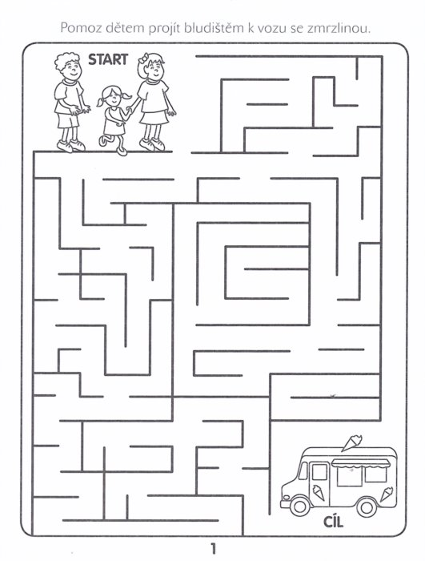
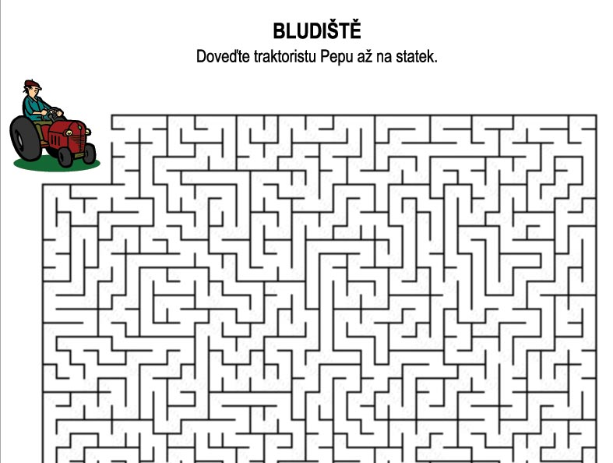
Nácvik orientace v prostoru
REEDUKACE ZRAKOVÉHO VNÍMÁNÍ
zdroj: stavebnicehry.cz zdroj: detskestranky.cz

Slide 25
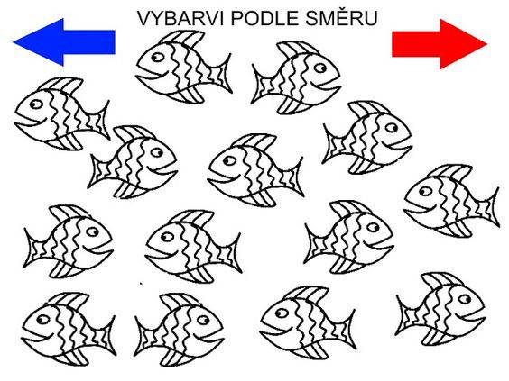
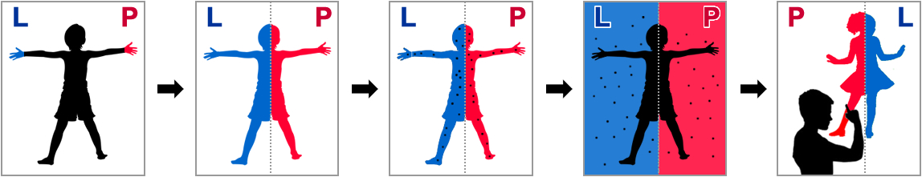
Nácvik pravolevé orientace
REEDUKACE ZRAKOVÉHO VNÍMÁNÍ
Kliknutím vložíte text.
zdroj: mskrupka.cz
zdroj: didaktikamj.upol.cz

Slide 26
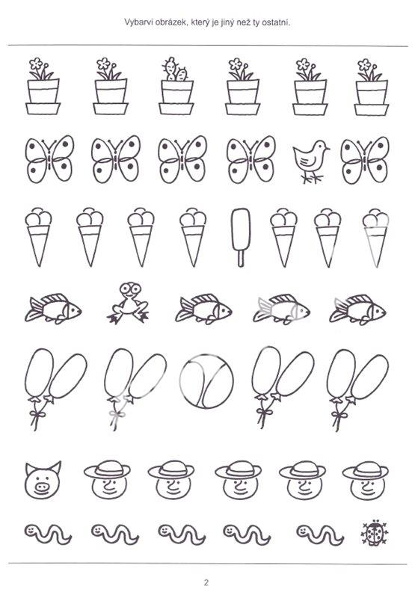

Nácvik zrakového rozlišování
REEDUKACE ZRAKOVÉHO VNÍMÁNÍ
zdroj: rozhybejme-tranovice.cz
zdroj: sevt.cz

Slide 27
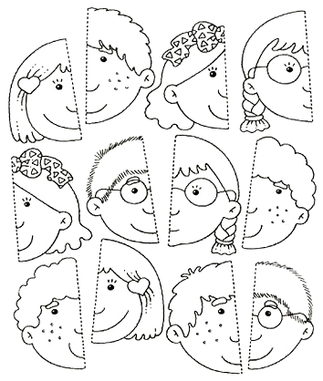
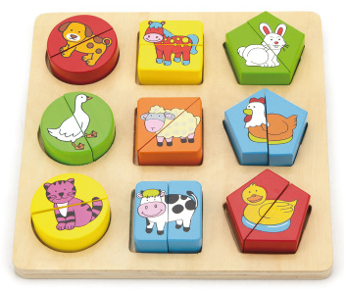
ROZVOJ ZRAKOVÉ ANALÝZY A SYNTÉZY
REEDUKACE ZRAKOVÉHO VNÍMÁNÍ
zdroj: didaktikamj.upol.cz
zdroj: didaktikamj.upol.cz

Slide 28
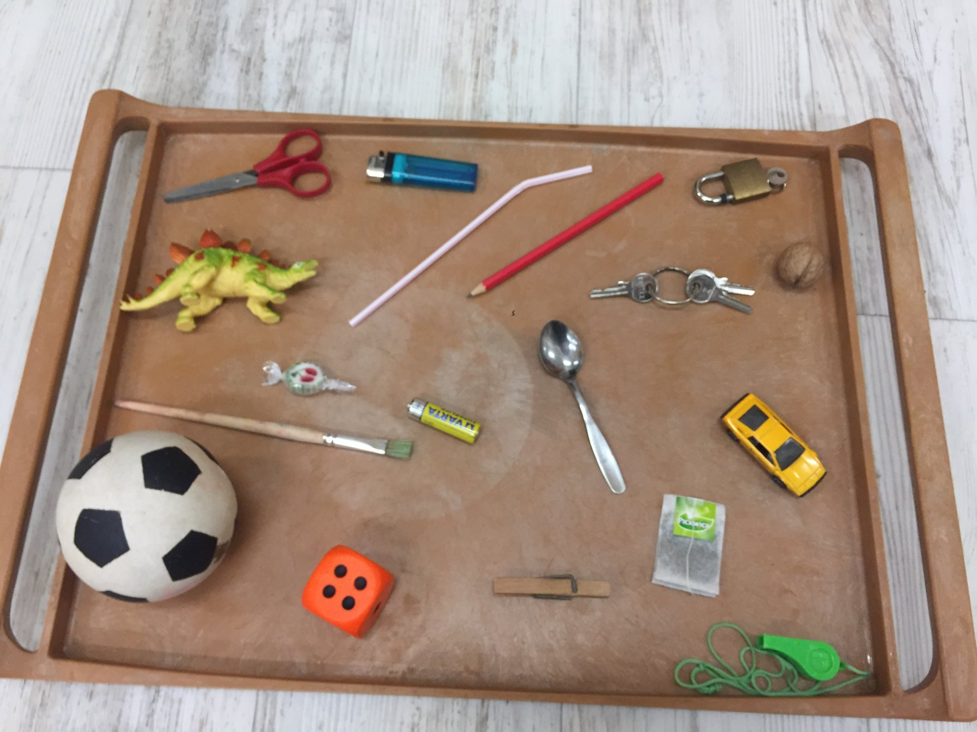
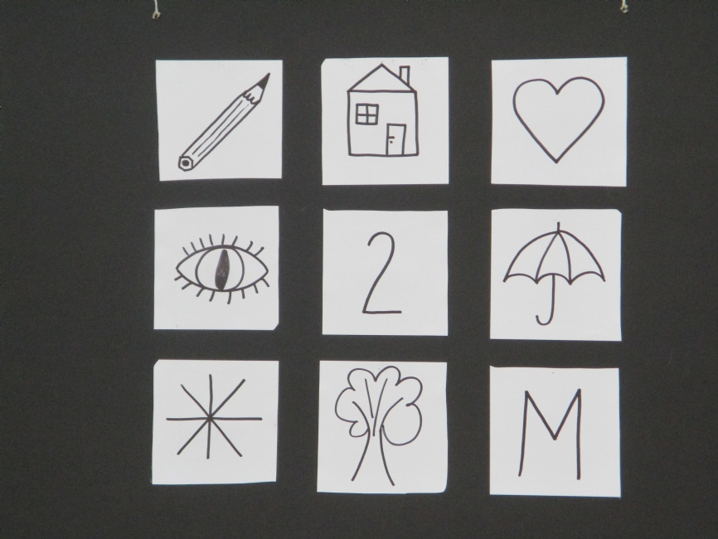
Nácvik zrakové paměti
REEDUKACE ZRAKOVÉHO VNÍMÁNÍ
.
zdroj: zskunovice.cz
Kimova hra
zdroj: zshlubocky.cz

Slide 29
PERCEPČNÍ FUNKCE (VNÍMÁNÍ)
Sluchové vnímání
nepřesné sluchové vnímání deformuje a ztěžuje vnímání a porozumění mluvené řeči
narušená sluchová paměť dovede značně zkomplikovat učení se prostřednictvím sluchové cesty
žáci s tímto deficitem mají často oslabenou verbální paměť, což se projevuje ve všech předmětech
deficit ve sluchovém vnímání mají zejména žáci s dysortografií a dyslexií

Slide 30
DEFICIT DÍLČÍ FUNKCE sluchovÉHO VNÍMÁNÍ
Sluchová analýza a syntéza
obtíže zvláště při psaní (objevují se specifické chyby)
nesprávné zaznamenávání číslic a čísel při diktátu
obtíže při psaní matematických znaků diktátem
obtíže se mohou vyskytovat i ve čtení
zapomíná začátky a konce slov

Slide 31
DEFICIT DÍLČÍ FUNKCE sluchoVÉHO VNÍMÁNÍ
Sluchové rozlišování
obtíže zvláště při psaní (objevují se specifické chyby)
nesprávné zaznamenávání číslic a čísel při diktátu (např. záměna 80 a 18, 3 a 4)
obtíže při psaní matematických znaků diktátem
obtíže se mohou vyskytovat i ve čtení

Slide 32
DEFICIT DÍLČÍ FUNKCE sluchoVÉHO VNÍMÁNÍ
Vnímání a reprodukce rytmu
obtíže při počítání po jedné
obtíže v orientaci v číselné řadě
obtíže při sledování zákonitostí, závislostí

Slide 33
DEFICIT DÍLČÍ FUNKCE sluchoVÉHO VNÍMÁNÍ
Sluchová paměť
obtíže při písemných testech, kdy žák má v paměti udržet ústní zadání příkladu
a zaznamenat pouze výsledek
obtíže při zapamatování si diktovaného příkladu
dítě má problém zapamatovat si pokyn, větu či její část (např. při diktátu)
obtíže při osvojování říkadel, básniček
obtíže při učení se pouze auditivní formou (z výkladu učiva formou mluveného slova si téměř nic nepamatuje)

Slide 34
REEDUKACE SLUCHOVÉHO VNÍMÁNÍ
nácvik sluchové analýzy a syntézy (slovní fotbal)
nácvik sluchového rozlišování (diferenciace)
nácvik vnímání a reprodukce rytmu (vytleskávání písní)
nácvik sluchové paměti
Video: Sluchové vnímání :: co to je a ukázka cvičení hláskování slov - https://www.youtube.com/watch?v=Ozz59O8xXi4
sluchová diferenciace - https://www.youtube.com/watch?v=Yr06Xoybyoc
sluchová analýza a syntéza - https://www.youtube.com/watch?v=IPm3F92yI74
https://www.youtube.com/watch?v=d3Qm0xbahrk - prostorové vnímání

Slide 35
Kognitivní
Funkce
(POZNÁVÁNÍ)
POZORNOST
PAMĚŤ
MYŠLENÍ
ŘEČ
ČÍSELNÉ A PŘEDČÍSELNÉ PŘEDSTAVY

Slide 36
Kognitivní funkce (poznávání)
poznávací procesy a operace, které jsou důležité při výuce matematiky, např. úroveň koncentrace pozornosti, paměti, myšlení
řešení jakéhokoliv matematického úkolu či problému vyžaduje plnou koncentraci
a neúspěšnost při řešení může být způsobena například neschopností dítěte na problém se soustředit
deficit v kognitivní funkci mají zejména žáci s dyskalkulií a dále i žáci s dyslexií
a s dysortografií

Slide 37
DEFICIT DÍLČÍ FUNKCE KOGNITIVNÍ FUNKCE
Pozornost
dítě se soustředí jen krátkodobě, nedokončuje úkoly
dítěti trvá dlouho než se začne soustředit, poté může i úkol dokončit

Slide 38
DEFICIT DÍLČÍ FUNKCE KOGNITIVNÍ FUNKCE
Paměť
obtíže s krátkodobou pamětí, která umožňuje pamatovat si diktovaná čísla a příklady,
provádět mezisoučty a ukládat je v paměti (například při násobení 4 · 28 postupujeme
takto: 4 · 20 = 80, 4 · 8 = 32, 80 + 32 = 112)

Slide 39
DEFICIT DÍLČÍ FUNKCE KOGNITIVNÍ FUNKCE
Paměť
obtíže s pracovní pamětí (při jejím oslabení dítě neumí podržet více poznatků současně
v paměti, to se projevuje neschopností aplikovat zároveň poznatky z více oblastí)
obtíže s dlouhodobou pamětí (naučené poznatky, které nejsou neustále opakovány, si dítě nevybavuje, a je třeba začínat znovu)
poruchy při osvojování pamětných spojů

Slide 40
DEFICIT DÍLČÍ FUNKCE KOGNITIVNÍ FUNKCE
Myšlení
obtíže při logickém myšlení (při správném usuzování podle zákonů formální logiky)
obtíže při abstraktním myšlení (při přechodu od konkrétního k abstraktnímu)

Slide 41
DEFICIT DÍLČÍ FUNKCE KOGNITIVNÍ FUNKCE
Řeč
dítě nedokáže v matematice formulovat myšlenky vlastními slovy
Předčíselné a číselné představy
neschopnost spojit číslo s počtem prvků, nepochopení pojmu přirozeného čísla
obtíže při chápání matematických vztahů, např. zákonitostí v číselných řadách
poruchy časové orientace (problémy s pochopením jednotek času a jejich převody;
se čtením časových údajů zapsaných digitálně)

Slide 42
DEFICIT DÍLČÍ FUNKCE KOGNITIVNÍ FUNKCE
Předčíselné a číselné představy
obtíže při vykonávání matematických operací (záměny matematických operací,
např. dělení – násobení, záměny čitatele a jmenovatele, desítek a jednotek při sčítání atp.)
narušená schopnost provádět matematické operace s přirozenými čísly
záměna jednotlivých operací

Slide 43
DEFICIT DÍLČÍ FUNKCE KOGNITIVNÍ FUNKCE
Předčíselné a číselné představy
neschopnost respektovat prioritu při provádění více operací různé parity
problémy při písemných algoritmech jednotlivých operací
porucha chápání matematických pojmů a vztahů mezi nimi
porucha zobecňování

Slide 44
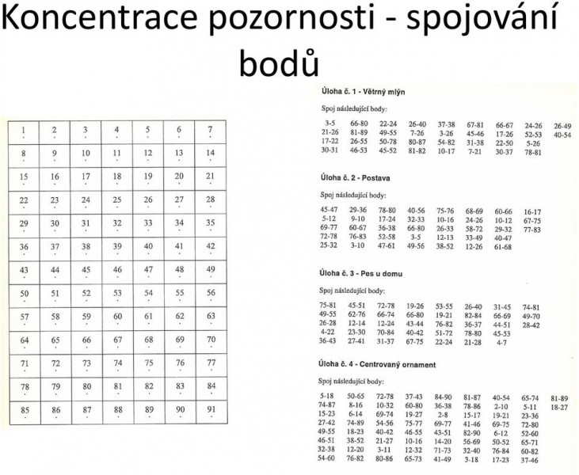
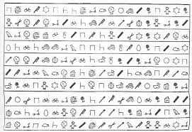
Reedukace kognitivních funkcí
NÁCVIK KONCENTRACE POZORNOSTI
zdroj: katedry.ped.muni.cz
zdroj: kameveda.cz

Slide 45
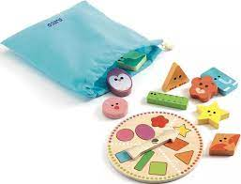
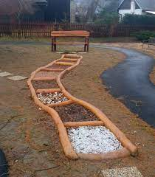
Nácvik paměti
Reedukace kognitivních funkcí
zdroj: nomiland.cz
zdroj: lumpino.cz

Slide 46
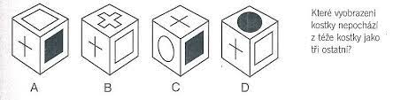
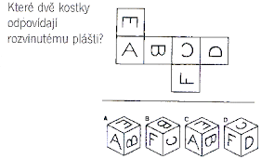
Nácvik myšlení
Nácvik řeči
Reedukace kognitivních funkcí
zdroj: katedry.ped.muni.cz
zdroj: katedry.ped.muni.cz

Slide 47
Motorické funkce (pohybové)
HRUBÁ A JEMNÁ MOTORIKA
SENZOMOTORICKÁ KOORDINACE
VIZUOMOTORICKÁ KOORDINACE
GRAFOMOTORIKA

Slide 48
Motorické funkce
celková pohybová schopnost organismu
v matematice: nejdůležitější jemná a hrubá motorika, grafomotorika
deficit v motorické funkci mají zejména žáci s dysgrafií a dále i žáci s dyskalkulií

Slide 49
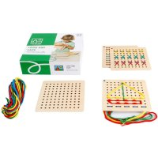
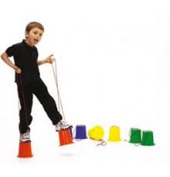
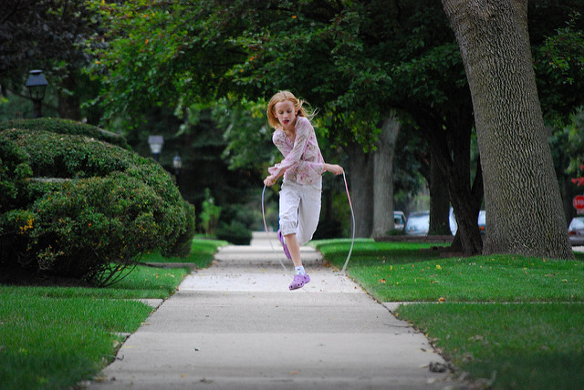
Reedukace motorických funkcí
NÁCVIK JEMNÉ A HRUBÉ MOTORIKY
zdroj: mamiee.cz
zdroj: kidtime.cz

Slide 50
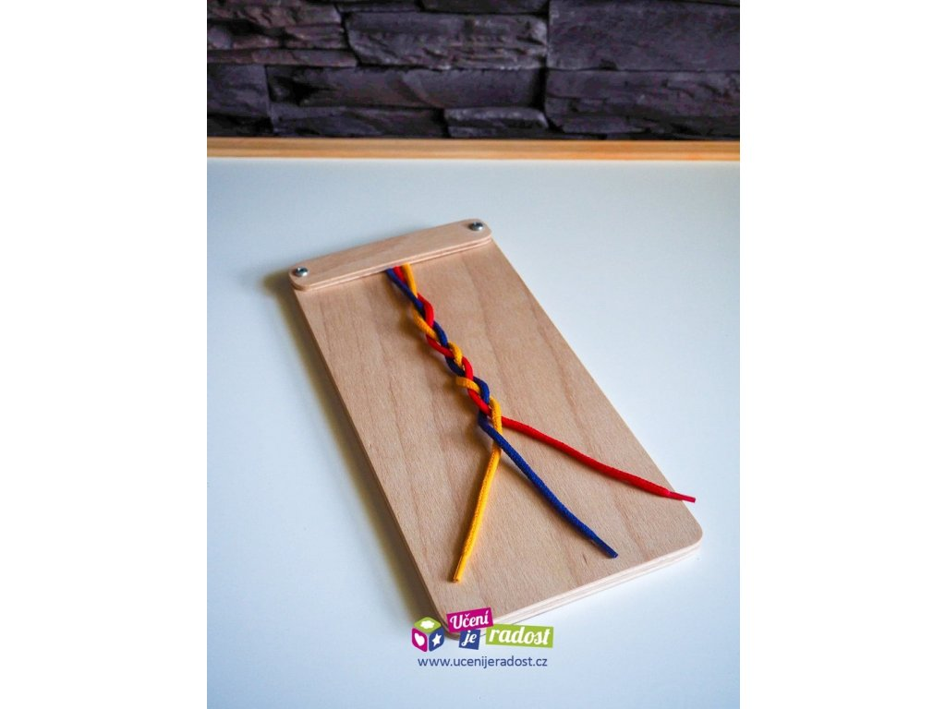
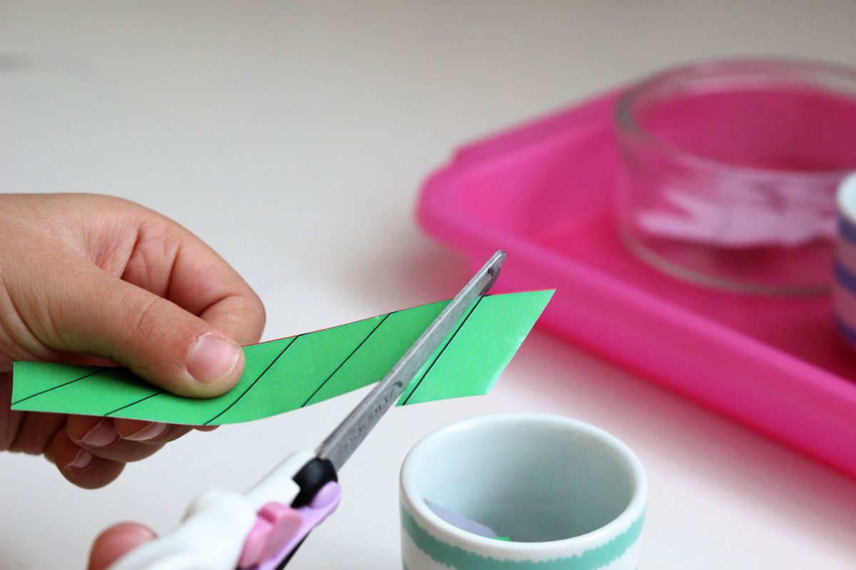
Nácvik senzomotorické koordinace
Reedukace motorických funkcí
zdroj: ucenijeradost.cz
zdroj: montessoricz.cz.

Slide 51

Nácvik grafomotoriky
Reedukace motorických funkcí
zdroj: pixiecrew.com

Slide 52
LITERATURA
PRACOVNÍ LISTY - https://www.pppbrno.cz/materialy.php

Slide 53
LITERATURA
Bednářová, J. (2003). Zrakové rozlišování. Brno: Pedagogicko–psychologická poradna Zachova 1.
Bednářová, J. (2004b). Prostorová orientace. Brno: Pedagogicko–psychologická poradna Zachova 1
Blažková, R., Matoušková, K., Vaňurová, M., & Blažek, M. (2000). Poruchy učení v matematice a možnosti jejich nápravy. Praha: Paido.

Slide 54
KURZY, VZDĚLÁVACÍ AKCE
Vzdělávání | Dyscentrum
Kurzy pro pedagogické pracovníky MŠ, ZŠ, ŠPP, ŠPZ | Pedagogicko-psychologická poradna Brno, p.o. (pppbrno.cz)

Slide 55
Dotazy?

Slide 56
Další téma … dyskalkulie ..
Video: život s dyskalkulií - Ped. 12/ Moje dyskalkulie - YouTube-

Slide 57
Děkuji za pozornost!

